Slide 1
Линеаменты по космоснимку
Что сделано, почему сделано, что в итоге
ФГБУ «ВНИГНИ», Отделение геоинформатики (ГИС Интегро)
Лист R-48-XI,XII (Анабарский щит)
Notes:
Доклад о состоянии ветки на 9 октября. Три части: что сделано, почему именно так, и что получилось — включая то, что не получилось.

Slide 2
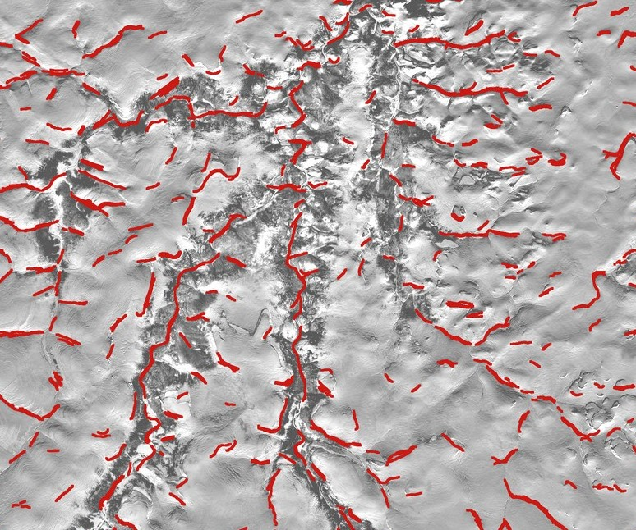
Почему зимний снимок
При низком солнце любой уступ бросает на ровный снег длинную узкую тень
— 12 зимних сцен Sentinel-2, шаг 20 м, солнце 7.7–9.6° над горизонтом
— Снег убирает пестроту растительности: остаётся рельеф
— Солнце на всех сценах с юга — тени складываются, а не гасят друг друга
— Цена: уступ, вытянутый вдоль лучей (±15° от меридиана), тени не даёт. Это слепая полоса метода
Слева — фрагмент снимка с найденными линиями (красным)
Notes:
Мы взяли зимние снимки, снятые при низком солнце. Зимой солнце стоит всего в восьми–десяти градусах над горизонтом, и даже невысокий уступ бросает на ровный снег длинную узкую тень. Эти тени мы и ищем.
Снег при этом закрывает пестроту растительности и почвы — на снимке остаётся почти чистый рельеф.
У такого выбора есть цена. Солнце на всех зимних сценах стоит на юге. Уступ, вытянутый вдоль солнечных лучей, с севера на юг, тени не даёт. Это слепая полоса метода, примерно пятнадцать градусов в обе стороны от меридиана.
(Для себя. Используется спутник Sentinel-2, красный канал B04, сетка 20 м. Взято 12 сцен: по три на каждую из четырёх плиток, покрывающих лист. Высота солнца на них от 7.7° до 9.6°, азимут солнца около 184°, то есть почти точно юг. При высоте солнца h уступ высотой H даёт тень длиной H / tg(h): при 8.5° это примерно 6.7 высоты уступа, то есть уступ в 5 м бросает тень около 33 м — полторы ячейки сетки. Летом при солнце 35° та же тень была бы 7 м и в ячейку не попадала бы. Слепая полоса ±15° измерена отдельно: в снимок врезалась искусственная линия под разными углами, и проверялось, при каких углах детектор перестаёт её находить.)

Slide 3
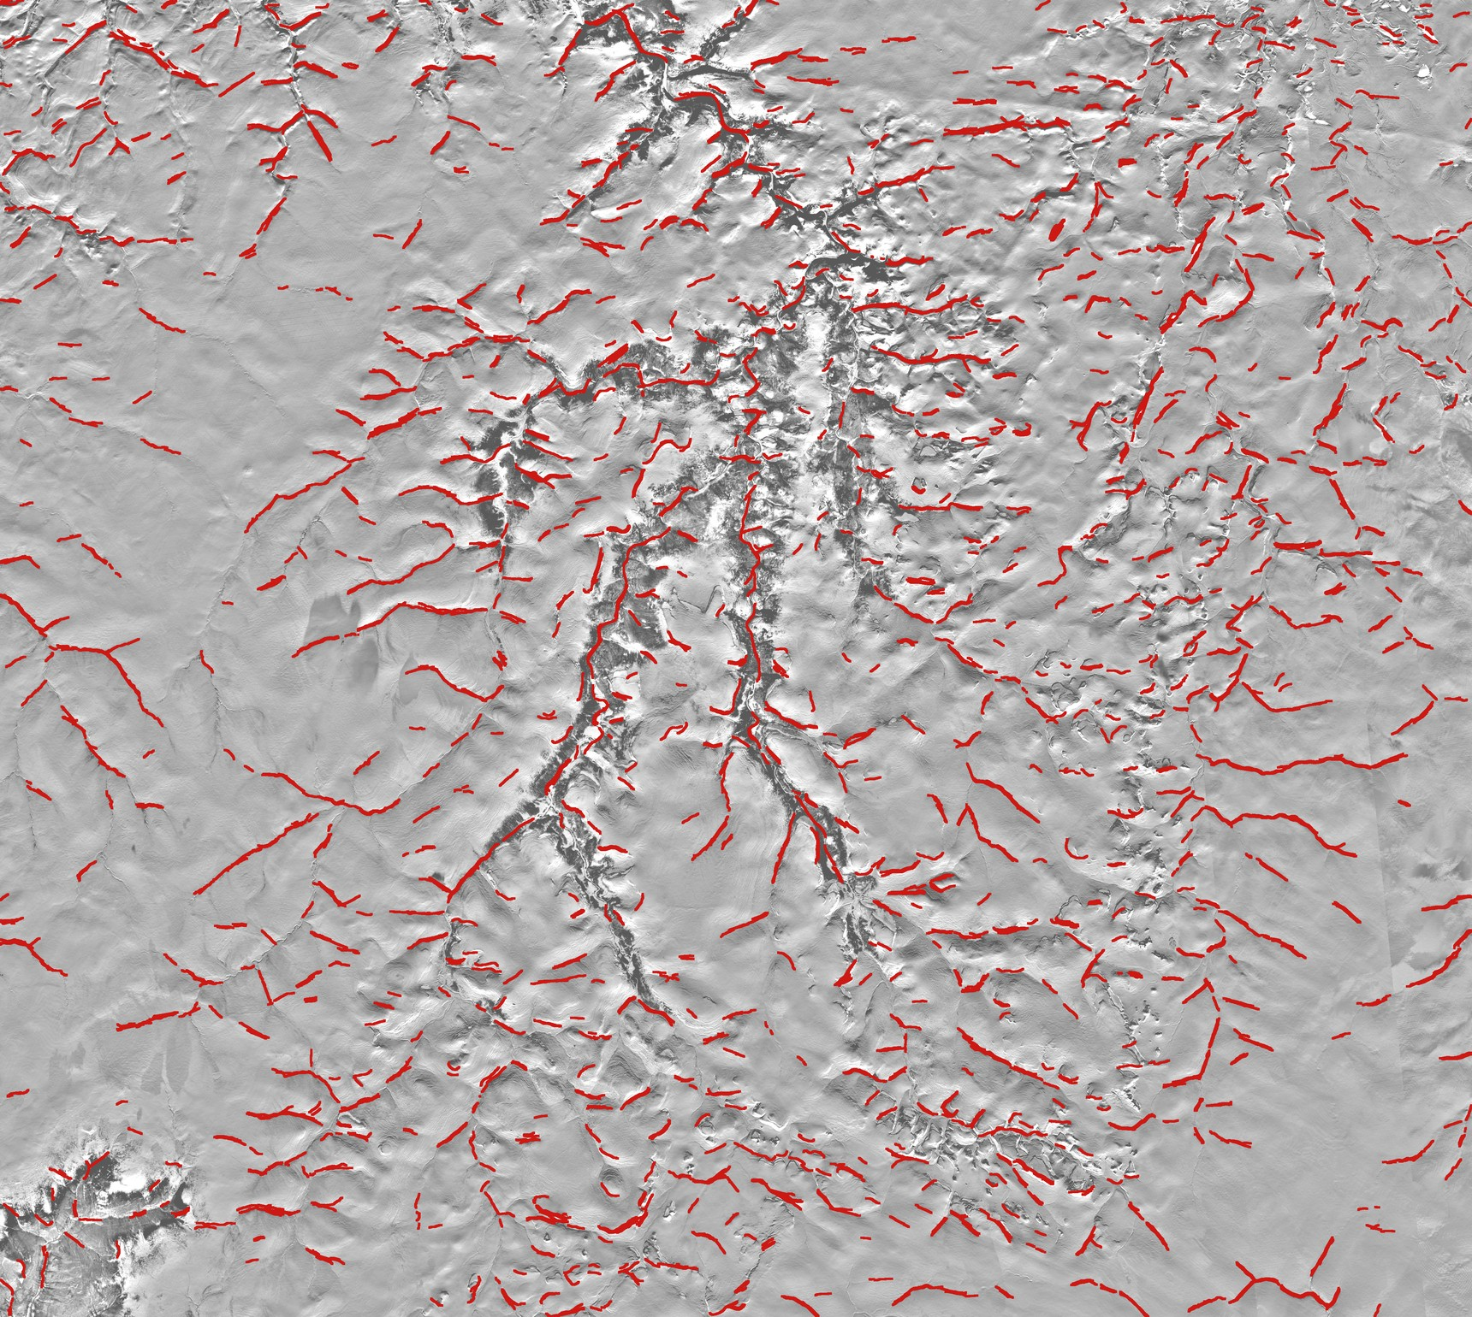
К чему пришли: карта линеаментов листа
Красным — линии, найденные по зимнему снимку
1861
2381
линия
км линий
— Каждая линия найдена на двух независимых съёмках одного и того же места
— Случайных линий в наборе — около 1 из 100: на искусственном снимке без линеаментов тот же метод оставляет 21 линию против 1861
— На входе только космоснимки: геологические карты и геофизика не используются
Notes:
Прежде чем разбирать, как это сделано, — к чему пришли. Карта линеаментов всего листа: красным — линии, найденные по зимнему снимку. Каждая линия найдена дважды, на двух независимых съёмках.

Slide 4
Процесс по этапам
Шесть этапов от набора сцен до карты линий; обучаемых моделей нет
1. Снимок
12 зимних сцен сводятся в один снимок и в две независимые половины
2. Поиск
Детектор находит узкие тени и превращает их в обрывки линий
3. Продление
Концы обрывков тянутся дальше, пока под ними есть отклик
4. Сшивка
Обрывки одной линии соединяются, соседние линии — нет
5. Отсев швов
Убираются линии вдоль границ сцен и дорисованные мостики
6. Подтверждение
Остаются линии, найденные в обеих половинах съёмки
На выходе первого этапа — снимок, второго — около 10 тысяч обрывков, шестого — 1861 линия
Notes:
Процесс делится на шесть этапов: от набора сцен до карты линий. Обучаемых моделей нет ни на одном: каждый этап — правило, которое можно объяснить. Дальше — подробно по каждому.

Slide 5
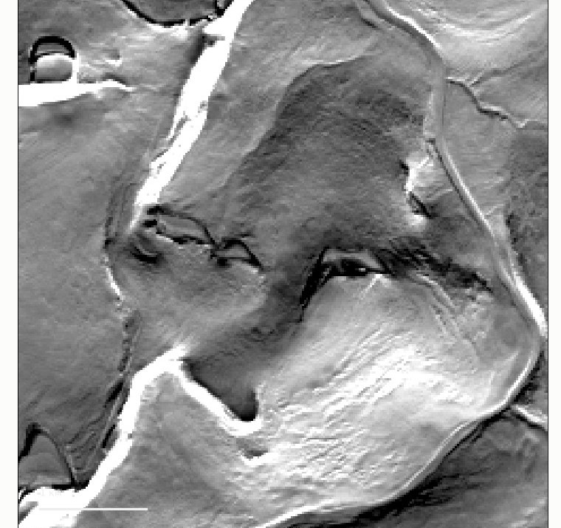
Этап 1. Снимок
Двенадцать зимних сцен сводятся в один снимок и в две независимые половины
Как работает
1. Отбор сцен
Берутся зимние сцены Sentinel-2 со снегом, снятые при солнце 7.7–9.6° над горизонтом: по три на каждую из четырёх плиток, покрывающих лист.
2. Сведение в один снимок
Сцены приводятся к общей шкале яркости, и в каждой ячейке 20 × 20 м берётся средняя по сценам (медиана): облако или помеха на одной сцене в результат не попадает.
3. Вычитание плавного фона
Убирается всё, что меняется медленнее 2 км, — общий наклон освещения, крупные светлые и тёмные области. Остаются мелкие детали: тени уступов.
4. Две половины
Сцены каждой плитки раздаются через одну в две группы; из каждой так же собирается свой снимок листа — для шестого этапа.
Зачем этот этап
Зимой солнце низко, и даже невысокий уступ бросает длинную тень — её и будем искать. Сцены сводятся вместе, чтобы убрать случайные помехи.
На выходе: снимок листа 77 × 86 км с шагом 20 м и две его половины, 8 и 4 сцены
Notes:
Зачем этот этап: нам нужен один чистый снимок, на котором хорошо видны тени уступов, и ещё две независимые его версии для проверки.
Берём двенадцать зимних сцен. Приводим их к общей шкале яркости и в каждой ячейке берём среднюю по сценам — так облако или помеха на одной сцене в результат не попадает.
Потом вычитаем плавный фон: всё, что меняется медленнее двух километров. Уходят общий наклон освещения и крупные светлые и тёмные области, остаются мелкие детали — тени уступов.
Параллельно делим сцены на две группы и из каждой так же собираем свой снимок всего листа. Эти две половины понадобятся на шестом этапе.
(Для себя, шаг «общая шкала», функция normalize. Для каждой сцены по всем её годным ячейкам считается медиана яркости med и межквартильный размах IQR — разность между 75-м и 25-м процентилями. Яркость каждой ячейки пересчитывается как (яркость − med) / (IQR / 1.349). Деление на 1.349 превращает межквартильный размах в оценку стандартного отклонения: у нормального распределения IQR равен 1.349 сигмы. Медиана и размах взяты вместо среднего и обычного отклонения, потому что они не сдвигаются от нескольких очень ярких или очень тёмных ячеек. После этого у всех сцен ноль в середине и единичный разброс, и сцена с дымкой или с другим солнцем не перетягивает результат на себя.)
(Для себя, шаг «сведение». Сцены складываются в стопку, и в каждой ячейке берётся медиана по сценам: значения сортируются, берётся среднее по положению. Если на одной сцене из трёх в ячейке облако, медиана его не заметит. Ячейка считается годной, если в ней есть данные хотя бы с трёх сцен.)
(Для себя, шаг «вычитание фона», функция detrend. Снимок сглаживается гауссовым фильтром: значение в ячейке заменяется взвешенным средним окрестности, вес убывает с расстоянием по колоколу. Ширина колокола — сигма 50 ячеек, то есть 1 км, что соответствует характерному размеру 2 км. Чтобы края листа и дыры в данных не искажали результат, сглаживается отдельно снимок с нулями вместо пропусков и отдельно маска годных ячеек, и первое делится на второе — получается среднее только по годным ячейкам. Этот сглаженный снимок и есть «плавный фон»; он вычитается из исходного. Два километра выбраны так: тень уступа уже этого не бывает, а склон длиной в два километра — уже форма рельефа, не уступ.)
(Для себя, шаг «две половины», функция build_halves. Внутри каждой из четырёх плиток сцены упорядочиваются по дате и раздаются через одну: первая и третья — в половину А, вторая — в половину Б. Так в обе половины попадают сцены всех плиток, и каждая половина покрывает весь лист. Из-за трёх сцен на плитку деление получается два плюс один: в половине А восемь сцен, в половине Б четыре, и на большей части листа ячейка половины Б — это одна сцена без усреднения. Половины собираются тем же способом: общая шкала, медиана, вычитание фона.)

Slide 6
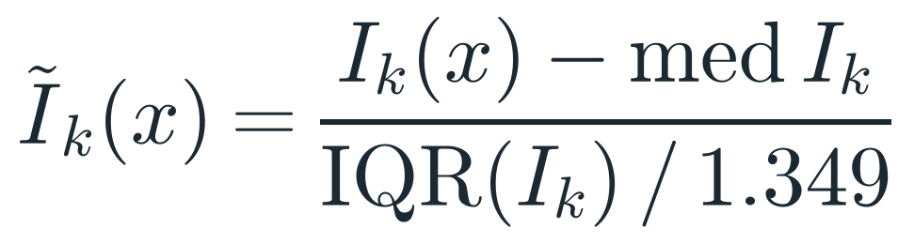
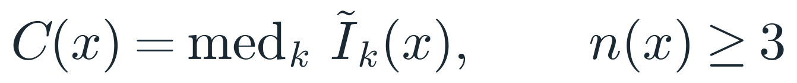
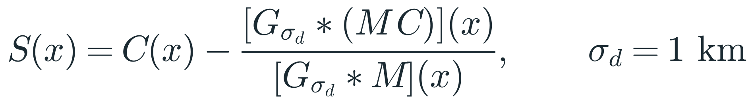
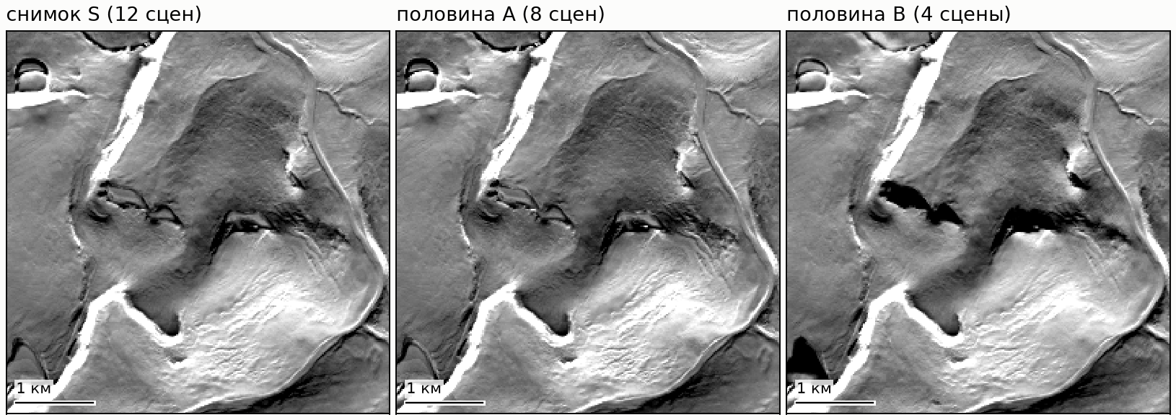
Этап 1. Снимок — формулы
Робастная нормировка сцен, медиана по сценам, вычитание плавного фона
Нормировка сцены k
Обозначения и числа
— med, IQR — медиана и межквартильный размах по годным ячейкам сцены; IQR / 1.349 — робастная оценка σ
— n(x) — число сцен с данными в ячейке
— M — маска годных ячеек; G — гауссиан, σ_d = 50 Δ = 1 км (масштаб 2 км)
— Деление на G∗M — нормированная свёртка: края и пропуски не искажают фон
— Половины: сцены плитки через одну; S_A — 8 сцен, S_B — 4
Сведение сцен
Вычитание фона с учётом маски
На выходе: S, S_A, S_B на сетке 20 м; окно 5 × 5 км
Notes:
Из яркости вычитается медиана сцены, результат делится на межквартильный размах, поделённый на 1.349. В каждой ячейке берётся медиана по всем сценам, где в этой ячейке есть данные; ячейка годна, если таких сцен не меньше трёх. Из композита вычитается фон. Фон — нормированная свёртка: отдельно сглаживается произведение маски на снимок, отдельно сама маска, первое делится на второе.
Нормировка сцены
Что это. Приведение каждой сцены к общей шкале перед сведением.
Откуда берётся. Вход — яркость сцены Iₖ. Выход — нормированная сцена Ĩₖ, которая идёт в формулу 1.3.
обозначение
что это
Iₖ(x)
яркость сцены k в ячейке x
Ĩₖ(x)
та же сцена после нормировки
med Iₖ
медиана яркости сцены по годным ячейкам
IQR(Iₖ)
межквартильный размах: разность 75-го и 25-го процентилей
1.349
отношение IQR к стандартному отклонению у нормального распределения
Как читается. Из яркости вычитается медиана сцены, результат делится на межквартильный размах, поделённый на 1.349.
Почему так. Сцены сняты при разной дымке и разном солнце, и без нормировки медиана по сценам смешала бы несравнимые величины. Деление на 1.349 превращает IQR в оценку стандартного отклонения. Медиана и размах вместо среднего и СКО — потому что несколько очень ярких или тёмных ячеек (наледь, облако, тень облака) сдвинули бы обычные оценки.
Значения. После нормировки у каждой сцены медиана 0 и робастный разброс 1. Код: openlin_winter.py (normalize).
Сведение сцен
Что это. Композит: одно изображение из нескольких сцен.
Откуда берётся. Вход — нормированные сцены из формулы 1.2. Выход — композит C, который идёт в формулу 1.4.
обозначение
что это
C(x)
композит в ячейке x
med_k
медиана по сценам
n(x)
число сцен с данными в ячейке x
Как читается. В каждой ячейке берётся медиана по всем сценам, где в этой ячейке есть данные; ячейка годна, если таких сцен не меньше трёх.
Почему так. Медиана гасит помеху, которая есть на одной сцене из трёх: она в медиану не попадает. Тени уступов при одинаковом азимуте солнца лежат на всех сценах в одном месте и сохраняются.
Значения. n(x) ≥ 3. Половины A и B собираются тем же способом из своих сцен: в A — 8 сцен, в B — 4, поэтому на большей части листа ячейка половины B — одна сцена. Код: openlin_zone_lines_v3.py (build_halves).
Вычитание фона
Что это. Композит, из которого убран плавный фон: остаются только мелкие детали, в том числе тени уступов.
Откуда берётся. Вход — композит C из формулы 1.3 и маска M. Выход — S, с которым работает детектор (шаг 2). Та же операция применяется к половинам.
обозначение
что это
S(x)
композит без фона
C(x)
композит (формула 1.3)
M
маска годных ячеек
G_σd
гауссово окно фона
σ_d
масштаб фона
Как читается. Из композита вычитается фон. Фон — нормированная свёртка: отдельно сглаживается произведение маски на снимок, отдельно сама маска, первое делится на второе.
Почему так. Деление на сглаженную маску даёт среднее только по годным ячейкам: у края листа и у пропусков фон не занижается, и по контуру данных не возникает ложной линии. Масштаб выбран так, чтобы теневая полоса была заметно уже окна, а склон длиной 2 км (уже форма рельефа, а не уступ) уходил в фон.
Значения. σ_d = 50 ячеек = 1 км, характерный масштаб 2 км. Перед детектором S ещё раз приводится к шкале «медиана 0, IQR/1.349 = 1» по всему листу. Код: openlin_winter.py (detrend).

Slide 7
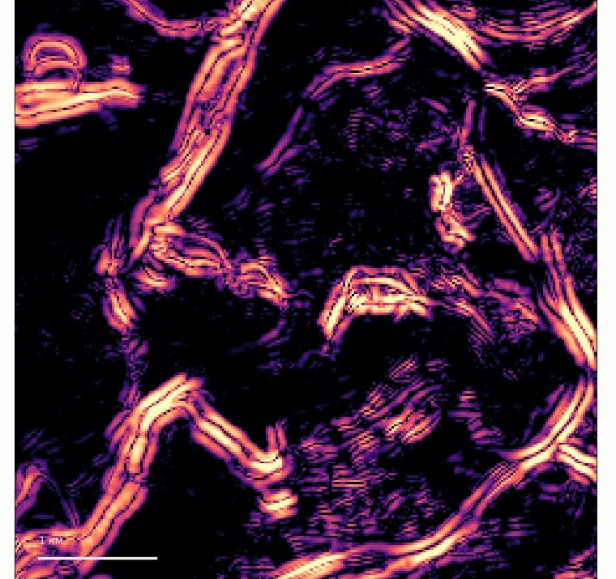
Этап 2. Поиск: на что откликается детектор
Для каждой ячейки считается, насколько место похоже на узкую вытянутую тень
Как работает
1. Два масштаба
Снимок просматривается через окна 20 и 40 м: одно ловит тонкие тени, другое — чуть более широкие. Берётся больший из двух откликов.
2. Изгиб яркости
В каждой ячейке меряется, как яркость изгибается в разных направлениях. У тени изгиб резкий поперёк и почти нулевой вдоль.
3. Отклик
Отклик — разница между самым сильным и самым слабым изгибом. У пятна или точки изгиб одинаков во все стороны, и отклик гаснет; у полосы он большой.
4. Сравнение с окрестностью
Отклик делится на свой обычный уровень в окне 2 км. Так слабая, но чёткая тень на ровном месте не теряется рядом с контрастным скальным участком.
Зачем этот этап
Нужно отличить тень уступа от всего остального на снимке — пятен, склонов, отдельных точек. Тень узкая и вытянутая: по этому её и узнаём.
На выходе: карта отклика: чем светлее, тем больше место похоже на тень
Notes:
Зачем этот этап: нужно отличить тень уступа от всего остального на снимке — пятен, склонов, отдельных точек. Тень узкая и вытянутая, по этому её и узнаём.
Детектор смотрит на снимок через окна двадцать и сорок метров: одно ловит тонкие тени, другое чуть более широкие.
В каждой ячейке он меряет, как яркость изгибается в разных направлениях. У тени изгиб резкий поперёк и почти нулевой вдоль. Отклик — это разница между самым сильным и самым слабым изгибом. У пятна или точки изгиб одинаков во все стороны, и отклик гаснет. У полосы он большой.
Последний шаг — сравнение с окрестностью. Отклик делится на свой обычный уровень в окне два километра. Так слабая, но чёткая тень на ровном месте не теряется рядом с контрастным скальным участком.
На слайде слева — карта отклика: чем светлее, тем больше место похоже на тень.
(Для себя, подготовка. Перед детектором весь снимок ещё раз приводится к шкале «медиана ноль, разброс единица» — тем же способом, что отдельные сцены, функция standardize.)
(Для себя, что такое «изгиб яркости» и как он считается, функция ridge_response. Представьте яркость как рельеф: светлое — высоко, тёмное — низко. Тень уступа в этом рельефе — узкая канава. Наклон рельефа — первая производная, градиент. А нам нужна вторая производная — кривизна: насколько быстро меняется сам наклон. На дне канавы наклон меняется резко, с «вниз» на «вверх», если идти поперёк; а если идти вдоль канавы, наклон не меняется вообще.)
(Для себя, как считается вторая производная на практике. Напрямую, вычитанием соседних ячеек, её не берут: она усиливает шум. Вместо этого снимок сворачивается со второй производной гауссова колокола — это одна операция, которая одновременно сглаживает и дифференцирует. Берётся колокол шириной сигма; его вторая производная по направлению выглядит как «яма с двумя валиками по бокам». Свёртка значит: окно такой формы ставится на каждую ячейку, значения снимка под ним умножаются на значения окна и складываются. Если под центром окна тёмная полоса, а по бокам светло, сумма получается большой. Так получают три числа на ячейку: Hrr — кривизна в направлении «строки», то есть с севера на юг; Hcc — в направлении «столбцы», с запада на восток; Hrc — смешанная, она показывает, что линия идёт наискосок. Вместе они образуют таблицу 2 × 2, которая называется гессианом. Сигма берётся 1 ячейка (20 м) и 2 ячейки (40 м).)
(Для себя, как из трёх чисел получить «изгиб поперёк» и «изгиб вдоль» без перебора направлений. У таблицы 2 × 2 есть два собственных числа: это кривизна в том направлении, где она наибольшая, и в перпендикулярном, где она наименьшая. Формула: λ = (Hrr + Hcc) / 2 ± корень из [ ((Hrr − Hcc) / 2)² + Hrc² ]. Плюс даёт одно число, минус — другое. Для канавы одно из них большое по модулю — это кривизна поперёк, — а второе около нуля — кривизна вдоль.)
(Для себя, сам отклик. отклик = σ² × ( |большее по модулю λ| − |меньшее по модулю λ| ). Вычитание убирает пятна и точки: у круглого пятна оба числа одинаковы, разность ноль. Модули взяты потому, что нас устраивает и тёмная полоса на светлом, и светлая на тёмном. Умножение на σ² нужно, чтобы отклики на двух масштабах можно было сравнивать: чем шире окно, тем меньше получается вторая производная, и σ² это компенсирует. Из двух масштабов берётся больший отклик.)
(Для себя, сравнение с окрестностью, функция local_norm. Шаг 1: от отклика берётся логарифм, L = ln(отклик + ε), где ε — маленькая добавка, равная первому процентилю отклика по листу, чтобы не брать логарифм нуля. Логарифм нужен потому, что у отклика длинный хвост: несколько очень сильных линий в окне иначе определили бы и среднее, и разброс. Шаг 2: в квадратном окне 2 × 2 км, это 100 × 100 ячеек, считаются среднее m и стандартное отклонение s величины L, только по годным ячейкам. Шаг 3: z = (L − m) / s. Получается, на сколько местных сигм отклик в ячейке выше обычного для своей окрестности. Дальше весь метод работает с этим числом z.)

Slide 8
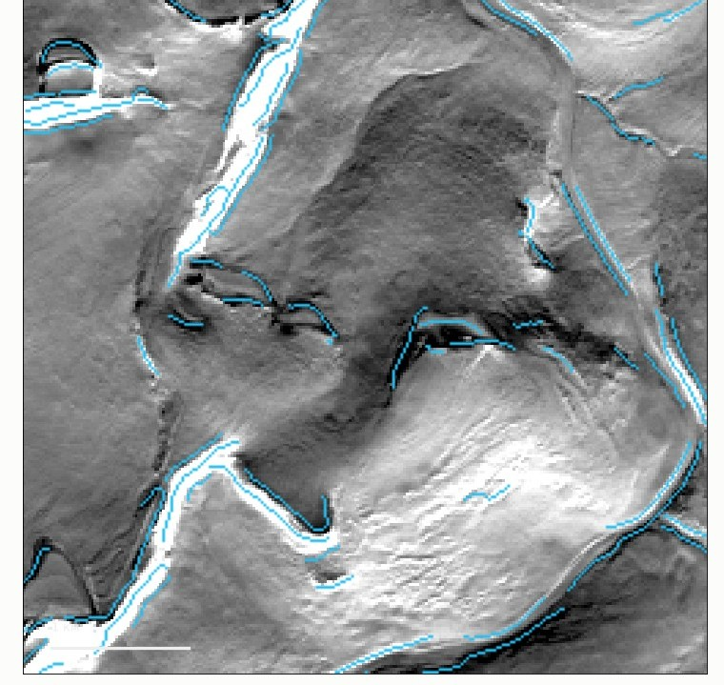
Этап 2. Поиск: от отклика к обрывкам
Размытая карта отклика превращается в тонкие линии с длиной и направлением
Как работает
1. Утончение
Вокруг тени отклик — полоса в несколько ячеек. Остаются только ячейки, где он больше, чем у двух соседей поперёк полосы: получается гребень в одну ячейку.
2. Два порога
Линия начинается с ячейки из 3 % самых сильных и продолжается по ячейкам из 10 % самых сильных: слабое место посреди линии её не рвёт.
3. Чистка формы
Короткие боковые отростки срезаются. Соседние куски соединяются, если в промежутке между ними отклик нигде не падает ниже порога продолжения.
4. Описание обрывка
У каждого обрывка измеряются длина и направление. Кусочки короче 200 м линией не считаются.
Зачем этот этап
Карта отклика — ещё не линии, а размытые полосы. Чтобы работать дальше, нужны отдельные линии с длиной и направлением.
На выходе: около 10 тысяч обрывков любой длины, у каждого — длина и направление
Notes:
Зачем этот этап: карта отклика — ещё не линии, а размытые полосы. Чтобы работать дальше, нужны отдельные линии с длиной и направлением.
Сначала утончение. Вокруг тени отклик образует полосу шириной в несколько ячеек. Мы оставляем только те ячейки, где отклик больше, чем у двух соседей поперёк полосы. Получается гребень толщиной в одну ячейку.
Потом два порога. Линия начинается с ячейки из трёх процентов самых сильных и продолжается по ячейкам из десяти процентов самых сильных. Смысл в том, что слабое место посреди линии её не рвёт, а одиночный слабый гребень сам линией не становится.
Дальше чистка формы: короткие боковые отростки срезаются, а соседние куски соединяются, если между ними отклик нигде не падает ниже порога продолжения.
И последнее — у каждого обрывка измеряются длина и направление. Кусочки короче двухсот метров линией не считаются.
На выходе около десяти тысяч обрывков.
(Для себя, утончение, функция _ridge_nms. Шаг 1: карта z слегка сглаживается гауссовым фильтром с сигмой в одну ячейку. Шаг 2: для сглаженной карты снова считаются три вторые производные — тем же способом, свёрткой с производными гауссова колокола. Шаг 3: находится меньшее собственное число гессиана, λmin = (Hxx + Hyy)/2 − корень из [ ((Hxx − Hyy)/2)² + Hxy² ]. На гребне оно отрицательное: гребень — это место, где поверхность выпукла вверх. Шаг 4: находится направление, которому это число соответствует, — собственный вектор; его координаты (Hxy, λmin − Hxx), после чего он приводится к единичной длине. Это направление поперёк гребня. Шаг 5: от ячейки делается шаг на одну ячейку вдоль этого вектора вперёд и назад, и в этих двух точках берётся значение карты. Точки обычно попадают между центрами ячеек, поэтому значение там считается билинейной интерполяцией — взвешенным средним четырёх ближайших ячеек. Шаг 6: ячейка остаётся, если λmin < 0 и её значение не меньше обоих соседей поперёк.)
(Для себя, про исправленную ошибку. До 23 сентября координаты этого вектора в коде стояли переставленными. Для линий под 45° это ничего не меняло, а для линий вдоль осей сетки — с севера на юг и с запада на восток — направление «поперёк» поворачивалось на 90°, и сравнение шло вдоль гребня вместо поперёк. Половина ячеек таких гребней выбрасывалась. Измерено врезкой искусственных линий: покрытие линии гребнем при азимуте 7° выросло с 39 % до 96 %.)
(Для себя, два порога, функция hysteresis8. По всем годным ячейкам листа считаются два числа: hi — 97-й процентиль z, то есть значение, выше которого лежат 3 % ячеек, и lo — 90-й процентиль, выше которого 10 %. Берутся ячейки гребня с z не ниже lo. Среди них находятся связные группы: две ячейки считаются связанными, если они соседи по стороне или по углу, то есть по восьми направлениям. Группа остаётся, если в ней есть хотя бы одна ячейка с z не ниже hi. Диагональная связность важна: при связи только по сторонам тонкая линия, идущая наискосок, распадалась бы на отдельные точки.)
(Для себя, чистка формы, функция _pieces. Шаг 1: маска доводится до скелета — линии толщиной ровно в одну ячейку. Шаг 2: для каждой ячейки скелета считается число соседей. Один сосед — это конец, два — середина линии, больше двух — узел, место ветвления. Шаг 3: отросток — это кусок, у которого один конец свободный, а другой упирается в узел. Если он не длиннее трёх ячеек, то есть 60 м, он срезается. Это повторяется до трёх раз. Шаг 4: скелет разрезается в узлах на простые куски. Шаг 5: в каждом узле куски, которые продолжают друг друга с поворотом не больше 35°, снова соединяются — так линия проходит сквозь узел, а боковая ветка остаётся отдельным куском.)
(Для себя, соединение мелких разрывов, функция link_gaps. У каждого куска по последним пяти ячейкам определяется направление выхода из конца. Два конца разных кусков соединяются, если расстояние между ними не больше 80 м, отрезок между ними продолжает оба выхода с поворотом не больше 35°, и во всех ячейках этого отрезка z не ниже порога lo. Пары перебираются от ближних к дальним, каждый конец используется один раз. Это маленькая «внутренняя» сшивка детектора; большая сшивка — на четвёртом этапе.)
(Для себя, длина и направление, функции _describe и _axis. Ячейки обрывка рассматриваются как облако точек. Через него проводится главная ось — прямая, вдоль которой облако вытянуто сильнее всего; она находится сингулярным разложением координат точек относительно их центра. Длина — расстояние между крайними проекциями точек на эту ось, умноженное на 20 м. То есть длина меряется по прямой, от конца до конца, а не по изгибам. Направление, азимут, — угол этой оси от севера, от 0 до 180°. Обрывки с длиной меньше 200 м отбрасываются.)

Slide 9
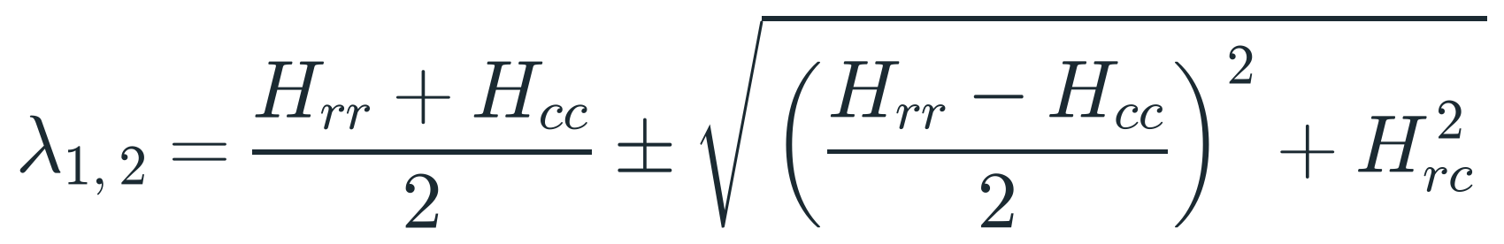
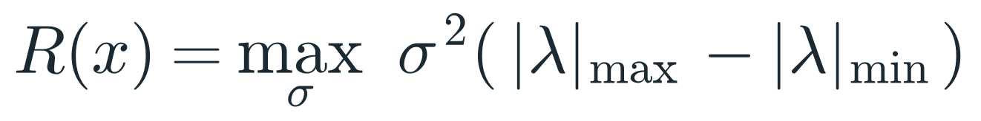
Этап 2. Поиск — отклик детектора
Собственные числа гессиана на двух масштабах; разность их модулей
Гессиан: свёртка со вторыми производными гауссиана
Обозначения и числа
— Перед этим S приводится к шкале med = 0, IQR / 1.349 = 1
— σ в ячейках: 20 и 40 м — под ширину тени
— σ² — нормировка по масштабу: отклики на разных σ сравнимы
— Разность модулей гасит изотропные пятна (|λ₁| ≈ |λ₂|) и оставляет полосы
— Модули: тёмная и светлая полосы равноправны; направление не задаётся
Собственные числа
Отклик
Notes:
Каждый из трёх различных элементов матрицы (H_rr, H_cc, H_rc) — свёртка снимка с соответствующей производной гауссиана. Полусумма диагональных элементов плюс-минус корень — корни характеристического уравнения λ² − (H_rr + H_cc) λ + (H_rr H_cc − H_rc²) = 0 симметричной матрицы 2 × 2. Из большего модуля собственного числа вычитается меньший, разность умножается на квадрат масштаба; берётся наибольшее из двух масштабов.
Гессиан
Что это. Матрица вторых производных снимка в каждой ячейке: описание кривизны поверхности яркости.
Откуда берётся. Вход — композит S и ядра из формулы 2.2. Выход идёт в формулу 2.4.
обозначение
что это
H_ij(x; σ)
элемент матрицы вторых производных в ячейке x на масштабе σ
i, j
оси: r — строки, c — столбцы
S
композит без фона (формула 1.4)
Как читается. Каждый из трёх различных элементов матрицы (H_rr, H_cc, H_rc) — свёртка снимка с соответствующей производной гауссиана.
Почему так. Первая производная отвечает на вопрос «куда растёт яркость», вторая — «есть ли здесь изгиб». У дна ложбины первая производная равна нулю, а вторая велика; поэтому полоса тени ищется по вторым производным.
Значения. Считается на двух масштабах, σ = 1 и 2 ячейки. Код: openlin_iso.py (ridge_response).
Собственные числа
Что это. Кривизны поверхности яркости в двух взаимно перпендикулярных главных направлениях.
Откуда берётся. Вход — три элемента гессиана (формула 2.3). Выход идёт в формулу 2.5 (отклик).
обозначение
что это
λ₁, λ₂
собственные числа матрицы H
H_rr, H_cc, H_rc
элементы гессиана
Как читается. Полусумма диагональных элементов плюс-минус корень — корни характеристического уравнения λ² − (H_rr + H_cc) λ + (H_rr H_cc − H_rc²) = 0 симметричной матрицы 2 × 2.
Почему так. Главные направления гессиан находит сам, поэтому перебирать направления линии не нужно. Явная формула вместо численного разложения — из-за объёма: собственные числа считаются в каждой ячейке листа на двух масштабах.
Значения. Оба числа вещественны (матрица симметрична).
Отклик детектора
Что это. Число в каждой ячейке: насколько окрестность похожа на узкую вытянутую полосу.
Откуда берётся. Вход — собственные числа на двух масштабах (формула 2.4). Выход идёт в формулу 2.7.
обозначение
что это
R(x)
отклик детектора
∣λ∣max, ∣λ∣min
больший и меньший модули собственных чисел
σ²
нормировка по масштабу
max_σ
наибольшее значение по двум масштабам
Как читается. Из большего модуля собственного числа вычитается меньший, разность умножается на квадрат масштаба; берётся наибольшее из двух масштабов.
Почему так. У полосы одно собственное число велико по модулю (поперёк), второе около нуля (вдоль) — разность велика. У изотропного пятна или точки модули равны — разность нулевая. Модули берутся потому, что знак не важен: тёмная полоса на светлом фоне и светлая на тёмном равноправны. Множитель σ² нужен потому, что вторая производная сглаженного сигнала убывает с ростом σ, и без него крупный масштаб всегда проигрывал бы мелкому.
Значения. R ≥ 0. Код: openlin_iso.py (ridge_response).

Slide 10
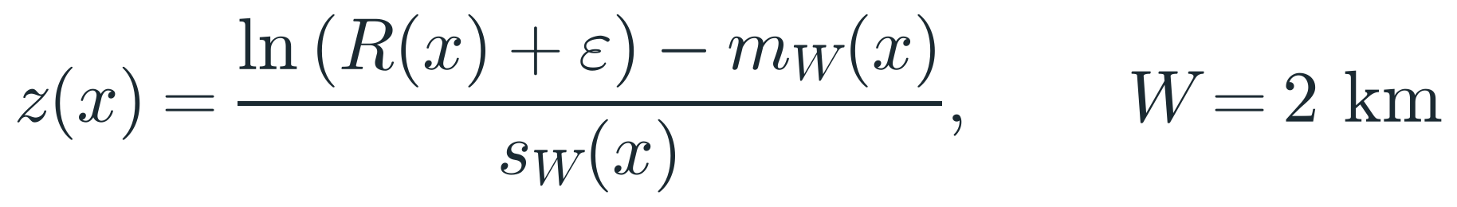
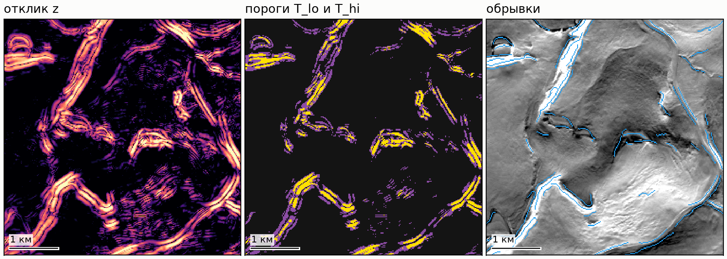
Этап 2. Поиск — нормировка и пороги
Отклик в сигмах своей окрестности; два порога с 8-связностью
Локальная нормировка логарифма отклика
Обозначения и числа
— ε = Q₀.₀₁(R) — защита логарифма от нуля
— m_W, s_W — среднее и СКО ln(R + ε) в окне 100 × 100 ячеек, только по маске
— Логарифм: у R тяжёлый хвост, без него m и s задавала бы пара сильнейших линий
— Гребень остаётся, если его 8-связная компонента на уровне T_lo содержит ячейку выше T_hi
— Пороги относительные: по силе z снимок от шума не отличается — доказывают проверки, а не пороги
Пороги гистерезиса — квантили z по всему листу
Отклик z; фиолетовый — z ≥ T_lo, жёлтый — z ≥ T_hi; синие — обрывки; окно 5 × 5 км
Notes:
Отклик пересчитывается в сигмы местной окрестности: Из логарифма отклика вычитается его среднее по окну вокруг ячейки, результат делится на местный разброс. Из ячеек гребня с z ≥ T_lo строятся связные компоненты; компонента сохраняется, если в ней есть хотя бы одна ячейка с z ≥ T_hi. Пороги гистерезиса — девяностый и девяносто седьмой процентили по листу. Важно: пороги относительные, поэтому сами по себе ничего не доказывают.
Нормировка по окрестности
Что это. Отклик, пересчитанный в единицы местного разброса.
Откуда берётся. Вход — отклик R (формула 2.5), местные среднее и разброс (формула 2.8). Выход z — то, с чем работают пороги, продление, сшивка и подтверждение.
обозначение
что это
z(x)
нормированный отклик
ln(R + ε)
логарифм отклика
ε
защита логарифма от нуля
m_W, s_W
среднее и СКО логарифма отклика в окне W
W
окно нормировки
Как читается. Из логарифма отклика вычитается его среднее по окну вокруг ячейки, результат делится на местный разброс.
Почему так. Контраст по листу сильно меняется: на скальных участках отклик велик везде, на пологих — мал. Без местной нормировки порог выбрал бы только контрастные участки. Логарифм нужен из-за тяжёлого правого хвоста распределения R: без него среднее и разброс в окне определяли бы одна-две самые сильные линии. Побочный эффект: рядом с очень контрастными объектами слабая линия получает заниженное z.
Значения. W = 2 × 2 км (100 × 100 ячеек), тот же масштаб, что у фона; ε — первый процентиль R по листу. Код: openlin_iso.py (local_norm).
Два порога
Что это. Правило, по которому ячейка гребня попадает в линию: сильные места задают ядро, слабые достраиваются только рядом с ним.
Откуда берётся. Вход — маска гребня (формула 2.9) и поле z. Выход — связные куски гребня, которые режутся на обрывки (формула 2.11).
обозначение
что это
T_hi
верхний порог: ядро линии
T_lo
нижний порог: продолжение
Q_0.97, Q_0.90
квантили z по всем годным ячейкам листа
Как читается. Из ячеек гребня с z ≥ T_lo строятся связные компоненты; компонента сохраняется, если в ней есть хотя бы одна ячейка с z ≥ T_hi.
Почему так. Один порог рвал бы линию там, где отклик просел на одной ячейке. Связность — по восьми направлениям: иначе тонкая диагональная линия распадалась бы на точки. Пороги относительные (квантили), а не абсолютные. Сами по себе они ничего не доказывают: по суммарной длине гребней выше порога снимок от суррогата не отличается (9296 км против 10416 км) — 3 % и 10 % самых сильных ячеек найдутся на любом поле с таким же спектром. Доказательство даёт шаг 7.
Значения. T_hi = Q_0.97(z), T_lo = Q_0.90(z). Код: openlin_iso.py (hysteresis8).

Slide 11
Этап 2. Поиск — утончение и длина
Подавление немаксимумов поперёк гребня; длина — по главной оси
Гребень: локальный максимум поперёк линии
Обозначения и числа
— ẑ — z, сглаженный гауссианом σ = 1; H — его гессиан
— v — собственный вектор λ_min: направление поперёк гребня; ẑ в точках x ± v/|v| — билинейной интерполяцией
— Скелет; отростки ≤ 60 м срезаются; в узлах куски соединяются при повороте ≤ 35°
— Разрывы ≤ 80 м закрываются, если все ячейки между концами выше T_lo
— a — первый сингулярный вектор облака ячеек; ℓ ≥ 200 м
— До 23.09 компоненты v были переставлены: линии вдоль осей растра терялись
Длина обрывка — размах проекций на главную ось
Notes:
Утончение: ячейка остаётся, если меньшее собственное число отрицательно и значение не меньше двух соседей вдоль собственного вектора, то есть поперёк гребня. Длина обрывка — размах проекций на главную ось. Здесь же была ошибка с переставленными компонентами вектора, найденная врезкой.
Утончение (подавление немаксимумов)
Что это. Правило, которое оставляет от полосы высокого z только её хребет толщиной в одну ячейку.
Откуда берётся. Вход — поле z (формула 2.7), слегка сглаженное. Выход — маска гребня, которая идёт в формулу 2.10.
обозначение
что это
ẑ
z, сглаженное гауссианом с σ = 1 (нормированная свёртка по маске)
H_xx, H_xy
элементы гессиана ẑ
λ_min
меньшее собственное число гессиана ẑ
v
собственный вектор при λ_min: направление поперёк гребня
x ± v/∣v∣
две точки на расстоянии одной ячейки по обе стороны гребня
Как читается. Ячейка остаётся, если поверхность ẑ в ней выпукла вверх (λ_min < 0) и значение в ней не меньше, чем в двух соседних точках поперёк гребня.
Почему так. Вокруг линии z образует полосу в несколько ячеек; без утончения линию нельзя описать как отрезок. Направление поперёк берётся из гессиана ẑ: это направление наибольшей кривизны. Точки x ± v/|v| не попадают в центры ячеек, поэтому значения в них берутся билинейной интерполяцией.
Значения. До 23.09.2026 компоненты вектора v в коде были переставлены: для линий под 45° это ничего не меняло, а для линий вдоль осей растра направление сравнения поворачивалось на 90°, и около половины ячеек таких гребней терялось. Ошибка найдена врезкой искусственной линии: покрытие её гребнем при азимуте 7° выросло после исправления с 39 % до 96 %. Код: openlin_lines.py (_ridge_nms).
Длина обрывка
Что это. Длина куска линии по прямой, от конца до конца.
Откуда берётся. Вход — ячейки обрывка после скелетизации и разрезки. Выход — длина ℓ, по которой идёт отбор обрывков и линий на всех следующих шагах.
обозначение
что это
ℓ
длина обрывка
a
главная ось облака ячеек обрывка (первый правый сингулярный вектор матрицы центрированных координат)
p_i
проекция i-й ячейки на ось a
x_i, x̄
координаты i-й ячейки и среднее по обрывку
Δ
шаг сетки
Как читается. Ячейки обрывка проецируются на его собственное направление; разница крайних проекций, умноженная на шаг сетки, — длина.
Почему так. Шумовые гребни образуют путаные сети, и по числу ячеек в связной сети снимок от суррогата не отличается (3299 против 3340 сетей длиннее 1 км на уровне 80 %), а по длине прямого куска отличается резко (985 против 7).
Значения. Перед измерением: маска гребней скелетизируется; отростки до 3 ячеек (60 м) с одним свободным концом срезаются, до трёх проходов; скелет режется в узлах, и куски, продолжающие друг друга через узел с поворотом не больше 35°, соединяются обратно; концы ближе 80 м соединяются, если отрезок между ними продолжает оба конца с поворотом не больше 35° и во всех его ячейках z ≥ T_lo. Обрывки короче 200 м отбрасываются; на листе остаётся около 10 тысяч. Код: openlin_iso.py (_pieces, link_gaps, _describe), openlin_lines.py (_axis).

Slide 12
Этап 3. Продление концов
Конец обрывка тянется дальше, пока под ним есть отклик детектора
Как работает
1. Какие обрывки продлеваются
Только те, что длиннее 500 м: у короткого кусочка направление определено ненадёжно, и продление было бы выдумкой.
2. Шаг вперёд
От конца обрывка делается шаг 200 м тем же направлением, каким шёл обрывок.
3. Отклик на шаге
Вдоль шага берётся отклик детектора — на самой оси и по одной ячейке вбок, чтобы линия могла слегка отклониться, — и усредняется.
4. Решение
Если средний отклик выше порога, по которому детектор продолжает линию, конец переносится вперёд и шаг повторяется.
5. Остановка
На первом же слабом шаге или через 900 м от исходного конца.
Зачем этот этап
Линия часто обрывается раньше, чем кончается уступ: на слабом участке отклик проваливается. Продление возвращает потерянные концы.
На выходе: продлено 2082 конца, линии стали длиннее на 535 км
Notes:
Зачем этот этап: линия часто обрывается раньше, чем кончается уступ. На слабом участке отклик проваливается ниже порога, и детектор линию бросает. Продление возвращает потерянные концы.
Продлеваем только обрывки длиннее пятисот метров: у короткого кусочка направление определено ненадёжно, и продление было бы выдумкой.
От конца обрывка делаем шаг двести метров тем же направлением, каким шёл обрывок. Смотрим отклик детектора вдоль этого шага — на самой оси и по одной ячейке вбок, чтобы линия могла слегка отклониться.
Если средний отклик на шаге выше порога, по которому детектор продолжает линию, конец переносится вперёд, и шаг повторяется. Останавливаемся на первом же слабом шаге или через девятьсот метров.
Продлено 2082 конца, линии стали длиннее на 535 километров.
(Для себя, функции extend_ends и walk. Шаг 1: у обрывка берётся главная ось и два крайних по ней конца. Для каждого конца направление хода — вдоль оси, наружу от середины обрывка. Шаг 2: от конца откладываются точки через одну ячейку, до 45 ячеек, это 900 м. Шаг 3: в каждой такой точке берётся значение z в трёх ячейках — в самой точке и в двух соседних по перпендикуляру к ходу — и из трёх выбирается наибольшее. Получается профиль отклика вдоль хода. Если ход вышел за край данных, профиль там обрывается. Шаг 4: по профилю скользит окно в 10 ячеек, то есть 200 м, и в каждом положении считается среднее. Шаг 5: порог — то же число lo, 90-й процентиль z. Считается, сколько положений окна подряд, начиная от самого конца обрывка, дают среднее выше порога. На столько ячеек конец и переносится. Шаг 6: от старого конца к новому проводится прямой отрезок, его ячейки добавляются к линии, длина и направление пересчитываются.)

Slide 13
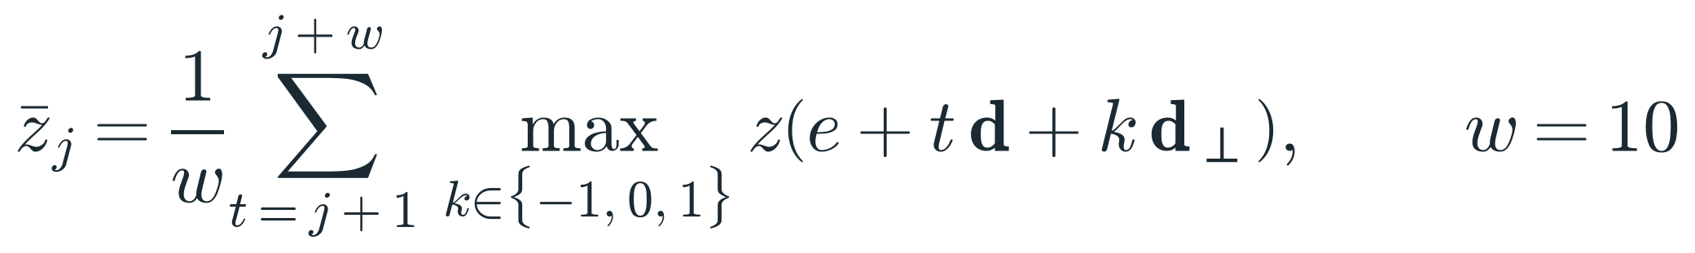
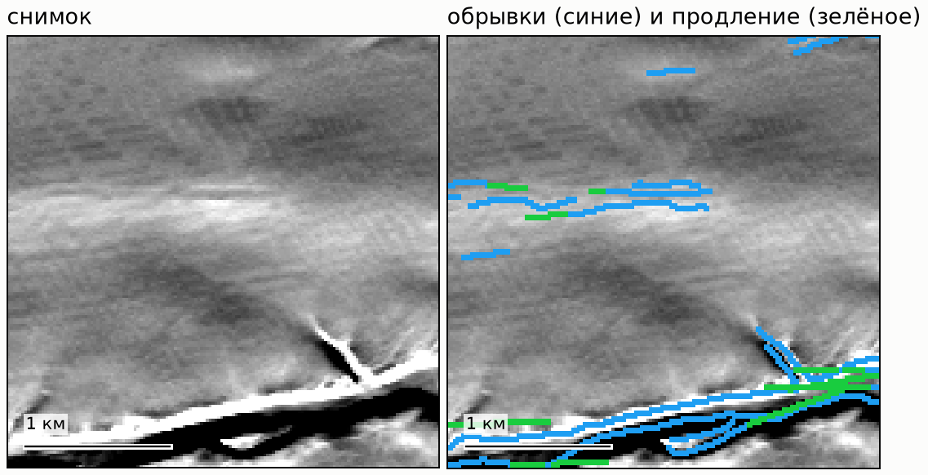
Этап 3. Продление — формулы
Ход вдоль оси обрывка, пока скользящее среднее отклика выше нижнего порога
Скользящее среднее отклика вдоль хода
Обозначения и числа
— e — конец обрывка; d — единичный вектор оси наружу; d⊥ — перпендикуляр
— max по k: линия может уйти на ячейку в сторону
— w = 10 ячеек = 200 м; предел 45 ячеек = 900 м
— T_lo — тот же порог, по которому детектор продолжает линию
— Продлеваются только обрывки ℓ ≥ 500 м
— Итог: 2082 конца, +535 км
Длина продления, ячеек
Синие — обрывки детектора, зелёные — продление; окно 3 × 3 км
Notes:
Продление. От конца строится профиль отклика вдоль оси с допуском одна ячейка вбок, по нему идёт скользящее среднее на двести метров. Конец переносится на столько ячеек, сколько окон подряд выше нижнего порога детектора.
Отклик впереди конца
Что это. Средний отклик на участке впереди конца обрывка.
Откуда берётся. Вход — поле z (формула 2.7), конец и ось обрывка (формулы 2.11–2.12). Выход идёт в правило остановки (формула 3.2).
обозначение
что это
e
конец обрывка
d
единичный вектор оси, направленный наружу
d⊥
перпендикуляр к оси
t
номер шага вдоль хода
k
боковой допуск: −1, 0 или +1 ячейка
w
ширина скользящего окна
z̄_j
средний отклик в j-м окне
Как читается. На каждом шаге вдоль хода берётся наибольшее z из трёх ячеек (на оси и по одной вбок); по этим значениям идёт скользящее среднее шириной w.
Почему так. Допуск в одну ячейку вбок нужен потому, что ось обрывка определена с погрешностью и через несколько сотен метров ход уходит с линии. Среднее по окну, а не отдельные ячейки — чтобы одна провальная ячейка не останавливала продление, а одна яркая не тянула его в пустоту.
Значения. w = 10 ячеек = 200 м. Код: openlin_trace_extend.py (walk).
Правило остановки
Что это. На сколько ячеек переносится конец.
Откуда берётся. Вход — средние z̄_j из формулы 3.1 и нижний порог детектора (формула 2.10). Выход — новый конец обрывка.
обозначение
что это
j*
на сколько ячеек переносится конец
T_lo
нижний порог детектора
45
предел хода в ячейках
Как читается. Конец переносится на столько ячеек, сколько окон подряд, начиная от конца обрывка, дают среднее выше нижнего порога, но не дальше предела хода.
Почему так. Порог тот же, что у детектора: продление не создаёт линию там, где детектор её не продолжил бы. Продлеваются только достаточно длинные обрывки — у короткого ось определена ненадёжно.
Значения. Продлеваются обрывки с ℓ ≥ 500 м; предел хода 45 ячеек (900 м) взят из замера длины продолжений. От старого конца к новому проводится прямой отрезок, длина и азимут пересчитываются. На листе продлено 2082 конца, прибавка 535 км. Код: openlin_zone_lines_v3.py (extend_ends).

Slide 14
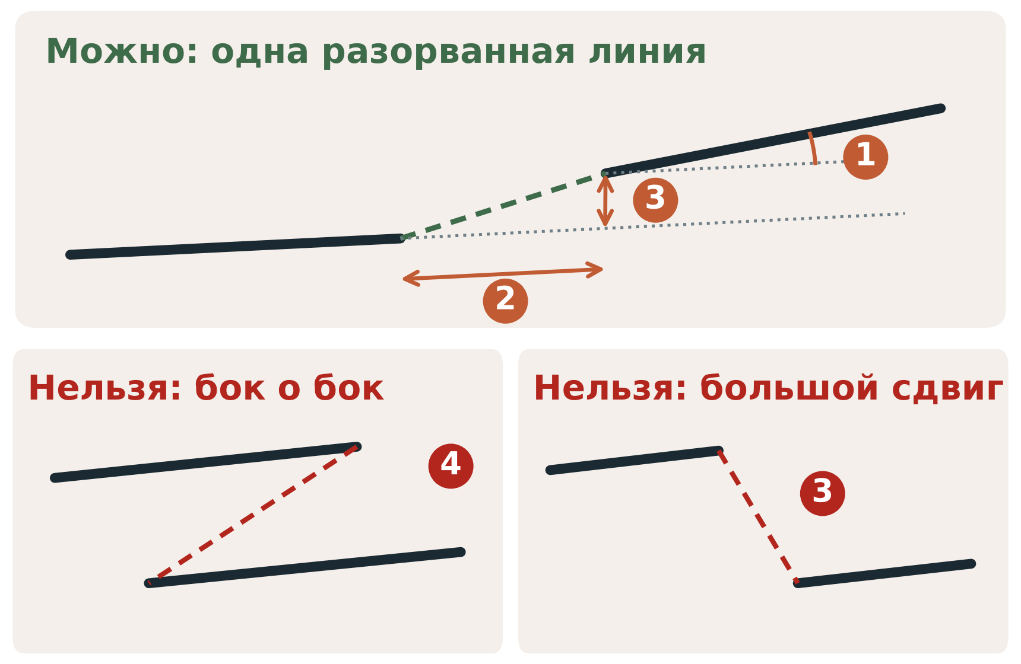
Этап 4. Сшивка: какие обрывки можно соединять
Пара обрывков соединяется, только если выполнены все пять условий
Как работает
1. Одно направление
Направления двух обрывков расходятся не больше чем на 20°.
2. Небольшой разрыв
Между концами вдоль общего направления не больше 1.2 км.
3. Малый сдвиг вбок
Концы смещены поперёк направления не больше чем на 127 м. Это главное условие: оно отличает один разорванный объект от двух соседних линий.
4. Друг за другом
Обрывки идут один за другим, а не бок о бок: их проекции на общее направление не перекрываются.
5. Отклик в промежутке
Вдоль отрезка между концами средний отклик детектора должен быть выше, чем у 95 % таких же отрезков, перенесённых в случайные места снимка.
Зачем этот этап
Один уступ детектор часто видит кусками. Но рядом лежат и чужие обрывки — условия нужны, чтобы не соединить соседние линии.
На выходе: список пар, которые разрешено соединить
Notes:
Зачем этот этап: один уступ детектор часто видит кусками. Но рядом лежат и чужие обрывки, и условия нужны, чтобы не соединить соседние линии.
Два обрывка соединяются, только если выполнены все пять условий. Номера на схеме соответствуют списку.
Первое — одно направление: направления двух обрывков расходятся не больше чем на двадцать градусов.
Второе — небольшой разрыв: между концами вдоль общего направления не больше 1.2 километра.
Третье — малый сдвиг вбок: концы смещены поперёк направления не больше чем на 127 метров. Это главное условие, оно отличает один разорванный объект от двух соседних линий.
Четвёртое — обрывки идут друг за другом, а не бок о бок.
Пятое — в промежутке между концами есть отклик детектора: выше, чем в случайном месте снимка.
На схеме сверху случай, когда соединять можно, снизу — два случая, когда нельзя.
(Для себя, как меряются разрыв и сдвиг, функция link_same_side. Кандидаты — обрывки от 200 м. Для каждой пары концов разных обрывков: шаг 1 — общее направление. Это среднее двух азимутов, но считать его как обычное среднее нельзя: азимуты 175° и 5° — почти одно направление, а обычное среднее дало бы 90°. Поэтому углы удваиваются, для них считаются синусы и косинусы, синусы и косинусы усредняются, из средних берётся угол и делится пополам. Шаг 2 — строятся два единичных вектора: u вдоль общего направления и n поперёк. Шаг 3 — берётся вектор v от одного конца к другому. Разрыв вдоль — это модуль скалярного произведения v · u, умноженный на 20 м; сдвиг вбок — v · n, умноженный на 20 м. Скалярное произведение даёт длину проекции одного вектора на другой.)
(Для себя, условие «друг за другом». Все ячейки каждого обрывка проецируются на общее направление u; получается два отрезка на оси. Если эти отрезки перекрываются больше чем на 60 м, обрывки идут рядом, а не один за другим, и пара отвергается.)
(Для себя, условие «отклик в промежутке». Между концами проводится прямой отрезок; по две ячейки с каждой стороны отбрасываются — они лежат на самих гребнях и завысили бы оценку. По остальным ячейкам считается среднее z. Порог берётся не с потолка: тот же самый набор отрезков пять раз переносится в случайные места снимка — сдвигом на случайное число ячеек по строкам и столбцам, с «заворачиванием» через край, — и для каждого перенесённого отрезка считается то же среднее. Получается распределение того, каким бывает средний отклик под отрезком, который ничего не соединяет. Порог — 95-й процентиль этого распределения. То есть из случайных отрезков условие проходят 5 %.)
(Для себя, откуда 127 м. Это единственное число сшивки, взятое из специального замера. Сделаны пары обрывков с известным ответом: обрывки берутся из одной половины съёмки, а ответ — из другой. Если два обрывка лежат на одной цельной линии второй половины — это настоящий разрыв. Если на двух разных линиях, идущих рядом, — это соседи. Набралось 1982 пары: 973 настоящих разрыва и 1009 пар соседей. Оказалось, что различает их почти один признак — боковой сдвиг: у настоящих разрывов медиана 55 м, у соседей 199 м. Предел 127 м — значение, при котором разность «доля соединённых настоящих минус доля склеенных соседей» наибольшая. При прежнем пределе 600 м соединялось 84 % настоящих разрывов и 59 % соседей; при 127 м — 73 % и 18 %. Эти проценты завышены: сдвиг частично заложен в саму разметку пар, поэтому их можно называть как порядок величины, не как точные.)
(Для себя, откуда 1.2 км и 20°. Разрыв до 1192 м и расхождение до 20° взяты из замеров геометрии пар обрывков на этом листе в сентябре: по распределению разрывов между соосными обрывками. На слайде округлено до 1.2 км.)

Slide 15
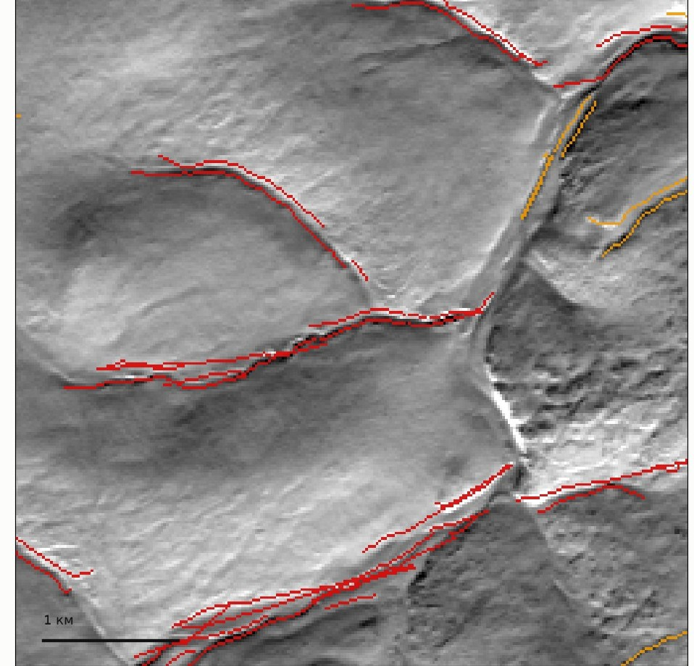
Этап 4. Сшивка: как собирается линия
Разрешённые пары соединяются по очереди, и цепочка обрывков становится одной линией
Как работает
1. От ближних к дальним
Сначала соединяются пары с самым коротким разрывом, потом — всё более далёкие.
2. Один конец — один стык
Каждый конец обрывка участвует только в одном соединении: линия не может разветвиться.
3. Сдвиг в одну сторону
Внутри одной цепочки боковые сдвиги идут в одну сторону — «лесенкой». Зигзаг, при котором линия прыгает то вправо, то влево, запрещён.
4. Цепочка — одна линия
Длина линии считается от первого конца цепочки до последнего. Дальше идут только линии от 500 м.
Зачем этот этап
Без правил сборки линия могла бы ветвиться или собраться зигзагом из случайных кусков. Порядок даёт простую цепочку.
На выходе: 1320 стыков; линий от 500 м — 3171
Notes:
Зачем этот этап: без правил сборки линия могла бы ветвиться или собраться зигзагом из случайных кусков. Порядок даёт простую цепочку.
Разрешённые пары соединяются по очереди, от ближних к дальним: сначала с самым коротким разрывом, потом всё более далёкие.
Каждый конец обрывка участвует только в одном соединении, поэтому линия не может разветвиться.
Внутри одной цепочки боковые сдвиги идут в одну сторону, лесенкой. Зигзаг, при котором линия прыгает то вправо, то влево, запрещён.
Цепочка обрывков считается одной линией. Её длина — от первого конца до последнего. Дальше идут только линии от пятисот метров.
Получилось 1320 стыков и 3171 линия от пятисот метров.
(Для себя, как это устроено в коде. Все разрешённые пары сортируются по расстоянию между концами. Дальше идёт проход по списку. Для каждой пары проверяется: не занят ли уже один из двух концов; не принадлежат ли оба обрывка уже одной цепочке — это замкнуло бы кольцо; не противоречит ли сторона сдвига стороне, уже записанной за цепочкой. Если всё в порядке, цепочки объединяются. Учёт «кто в какой цепочке» ведётся структурой «система непересекающихся множеств»: у каждого обрывка есть ссылка на представителя своей цепочки, объединение — это перевод одного представителя на другого.)
(Для себя, про сторону сдвига. Если боковой сдвиг пары меньше 60 м, сторона считается неопределённой и не проверяется: 60 м — это три ячейки, в пределах дрожания концов. Если больше — запоминается знак: вправо или влево от общего направления. Цепочке приписывается сторона первого такого стыка, и стык с противоположным знаком в неё уже не добавляется.)
(Для себя, длина цепочки. После объединения все ячейки цепочки снова рассматриваются как одно облако точек, через него проводится главная ось, и длина меряется между крайними проекциями — так же, как у отдельного обрывка. То есть длина включает разрывы между обрывками.)

Slide 16
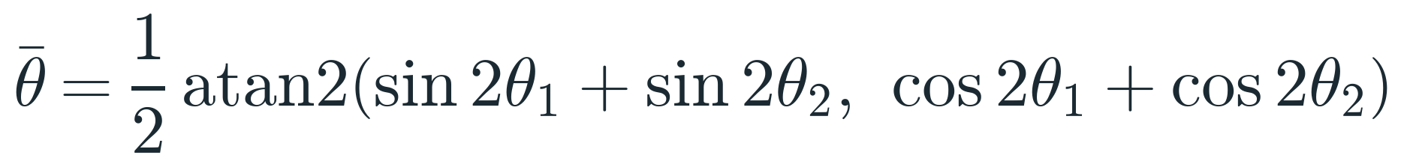
Этап 4. Сшивка — геометрия пары
Разрыв вдоль и сдвиг поперёк общего направления двух обрывков
Общее направление — среднее по удвоенным углам
Обозначения и числа
— θ — азимут оси, 0–180°; удвоение углов снимает разрыв 0° / 180°
— u вдоль θ̄, n поперёк; v — вектор между концами; o₁₂ — перекрытие проекций на u
— 1192 м и 20° — из геометрии пар на листе; 127 м — следующий слайд
Разрыв вдоль и сдвиг поперёк
Геометрические условия пары
Notes:
Сшивка, геометрия. Общее направление считается по удвоенным углам. Вектор между концами раскладывается на составляющую вдоль и поперёк. Четыре геометрических условия на схеме справа: единицей, двойкой и тройкой помечены направление, разрыв и сдвиг.
Общее направление пары
Что это. Среднее направление двух обрывков.
Откуда берётся. Вход — азимуты двух обрывков (формула 2.12). Выход идёт в формулу 4.2.
обозначение
что это
θ₁, θ₂
азимуты двух обрывков
θ̄
их общее направление
Как читается. Углы удваиваются, складываются как векторы, и угол суммы делится пополам.
Почему так. Азимут линии определён по модулю 180°: 175° и 5° почти совпадают, а их арифметическое среднее дало бы 90° — перпендикуляр к обоим. После удвоения 350° и 10° — соседние направления, и векторная сумма даёт правильный ответ.
Значения. Код: openlin_zone_lines_v3.py (link_same_side).
Разрыв вдоль и сдвиг поперёк
Что это. Расстояние между концами двух обрывков, разложенное на две части: вдоль общего направления и поперёк него.
Откуда берётся. Вход — вектор между концами и векторы u, n (формула 4.2). Выход идёт в условия пары (формула 4.4).
обозначение
что это
v
вектор между концами двух обрывков, в ячейках
g_∥
разрыв вдоль линии
g_⊥
боковой сдвиг
Как читается. Вектор между концами проецируется на направление вдоль и поперёк; модули проекций, умноженные на шаг сетки, — разрыв и сдвиг.
Почему так. Два обрывка одной линии разделены в основном вдоль, два соседних параллельных — в основном поперёк. Одно расстояние между концами этих случаев не различает, разложение — различает.
Значения. Пределы — в формуле 4.4.
Геометрические условия пары
Что это. Четыре условия, при которых пара обрывков может быть соединена.
Откуда берётся. Вход — азимуты (формула 2.12), разрыв и сдвиг (формула 4.3), перекрытие проекций. Пары, прошедшие их, проверяются по отклику (формула 4.5).
обозначение
что это
∣θ₁ − θ₂∣
расхождение направлений (по модулю 180°)
g_∥, g_⊥
разрыв вдоль и сдвиг поперёк (формула 4.3)
o₁₂
длина перекрытия проекций двух обрывков на направление u
Как читается. Пара допускается, если направления расходятся не больше чем на 20°, разрыв не длиннее 1192 м, боковой сдвиг не больше 127 м и проекции обрывков перекрываются не больше чем на 60 м.
Почему так. Последнее условие означает, что обрывки идут друг за другом, а не бок о бок. Предел сдвига — главный разделитель продолжения и соседа (формула 4.6).
Значения. 20° и 1192 м взяты из распределения геометрии пар соосных обрывков на листе; 127 м — из замера на парах с известным ответом (формула 4.6); 60 м = 3Δ.

Slide 17
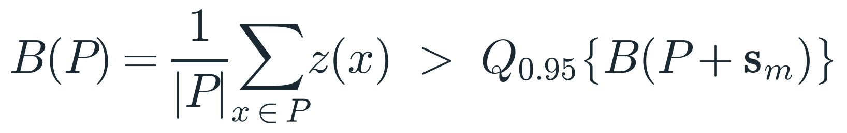
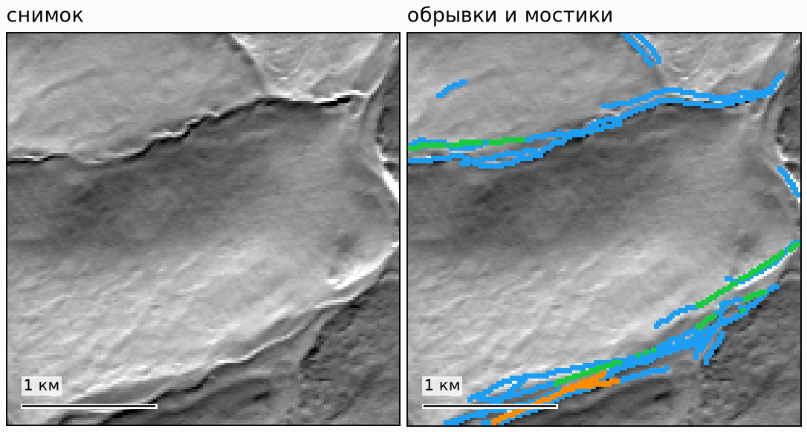
Этап 4. Сшивка — опора и предел сдвига
Порог отклика — из сдвигового нуля; предел сдвига — из пар с известным ответом
Опора мостика: средний z вдоль отрезка против нуля
Обозначения и числа
— P — ячейки отрезка между концами без двух у каждого конца
— s_m — пять случайных торических сдвигов тех же отрезков по тому же снимку
— Пары с ответом: обрывки одной половины съёмки, ответ — по другой; 973 разрыва одной линии и 1009 пар соседних линий
— Медиана g⊥: 55 м у разрывов, 199 м у соседей; плато максимума 112–137 м
— При 127 м: TPR 73 %, FPR 18 %; при прежних 600 м: 84 % и 59 %
— Пары соединяются от ближних к дальним; конец — один раз; сдвиги в цепочке одного знака
Предел бокового сдвига — максимум разности долей
Синие — обрывки; мостики: зелёные — прямые, оранжевые — со сдвигом ≥ 60 м. Итог: 1320 стыков, 3171 линия
Notes:
Пятое условие — отклик в промежутке: средний z вдоль отрезка должен быть выше девяносто пятого процентиля того же среднего у отрезков, перенесённых по тору. Предел сдвига сто двадцать семь метров взят из замера на парах с известным ответом: максимум разности долей верных и ложных соединений. Проценты завышены: сдвиг частично входит в саму разметку пар.
Опора мостика
Что это. Пятое условие: в промежутке между концами должен быть отклик выше случайного.
Откуда берётся. Вход — поле z (формула 2.7) и прямой отрезок между концами пары. Пары, прошедшие все пять условий, идут на сборку цепочек.
обозначение
что это
P
ячейки прямого отрезка между концами, без двух ячеек у каждого конца
B(P)
средний z по этим ячейкам
s_m
случайный сдвиг отрезка по полю z с заворачиванием через край
Q_0.95
95-й процентиль по сдвинутым отрезкам
Как читается. Средний отклик под мостиком должен быть выше 95-го процентиля среднего отклика под такими же отрезками, перенесёнными в случайные места.
Почему так. Две ячейки у концов исключены: они лежат на самих гребнях и завысили бы оценку. Сдвинутый отрезок имеет ту же длину и ориентацию, но ничего не соединяет; распределение B по сдвигам — это то, каким бывает средний отклик «ни под чем». Порог по 95-му процентилю означает, что случайный отрезок проходит условие в 5 % случаев.
Значения. Пять переносов, сдвиг не меньше 200 ячеек.
Откуда предел сдвига 127 м
Что это. Выбор предела бокового сдвига по парам обрывков с известным ответом.
Откуда берётся. Вход — пары-близнецы, построенные по двум половинам съёмки. Выход — предел g_⊥ в формуле 4.4.
обозначение
что это
TPR(t)
доля верно соединённых разрывов при пределе t
FPR(t)
доля ложно соединённых соседей при пределе t
g_⊥*
предел, при котором разность наибольшая
Как читается. Перебираются пределы t; выбирается тот, при котором доля верно соединённых разрывов больше всего превышает долю ложно соединённых соседей.
Почему так. Пары с известным ответом строятся так: обрывки — из одной половины съёмки, ответ — из другой. Положительная пара — оба обрывка лежат на одной цельной линии другой половины: там разрыва нет, значит здесь он возник из-за шума. Отрицательная — обрывки на двух разных линиях другой половины, идущих рядом (проекции перекрываются больше чем на 60 м, расстояние между линиями не меньше 60 м). По 12 признакам пары подобраны логистическая регрессия и градиентный бустинг с проверкой на отложенных блоках листа. Различение почти целиком дал один признак — боковой сдвиг; вклад остальных, включая отклик в промежутке, на порядок меньше. Поэтому вместо модели взят один порог.
Значения. 973 положительных и 1009 отрицательных пар; медиана сдвига 55 м у разрывов и 199 м у соседей. g_⊥* = 127 м; максимум пологий: в диапазоне 112–137 м разность меняется меньше чем на 0.01. При 127 м соединяется 73 % разрывов и 18 % соседей; при прежнем пределе 600 м — 84 % и 59 %. Оговорка: проценты завышены — сдвиг частично входит в саму разметку (положительная пара по определению лежит в 60 м от одной линии), поэтому они годятся как оценка масштаба, а набор в целом судят независимые проверки шага 7. Сборка цепочек: пары сортируются по расстоянию между концами и перебираются от ближних; пара соединяется, если оба конца свободны, обрывки ещё не в одной цепочке и знак сдвига не противоречит знаку цепочки (при g_⊥ < 60 м знак не проверяется). Длина цепочки меряется по формуле 2.11 по всем её ячейкам; дальше идут линии с ℓ ≥ 500 м. Результат: 1320 стыков, 3171 линия. Код: openlin_zone_lines_v3.py (link_same_side), openlin_twins.py, openlin_twins_fit.py.

Slide 18
Этап 5. Отсев швов и мостиков
Убирается то, что создали съёмка и сам метод, а не рельеф
Зачем этот этап
Граница двух сцен выглядит как идеально прямая линия, но это след съёмки, а не рельеф. А мостик между сдвинутыми кусками — догадка, а не находка: на карте должно остаться только то, что действительно найдено.
Как работает
1. Карта швов
Отмечаются места, где меняется число сцен, покрывающих ячейку, — границы сцен — и край данных. Там яркость снимка меняется ступенькой, и детектор принимает ступеньку за линию.
2. Сколько линии идёт вдоль шва
Для каждой линии считается, какая часть её длины лежит ближе 100 м ко шву.
3. Решение по шву
Если больше половины — линия убирается. Линия, которая шов просто пересекает, остаётся.
4. Мостики
Когда сшивка соединяет обрывки, сдвинутые вбок на 60 м и больше, отрезок между ними — не найденный объект, а догадка. Такие отрезки с карты снимаются; цепочка при этом остаётся одной линией.
Что на выходе
Убрано 11 линий вдоль швов и 274 км мостиков; на карте остаётся только найденное
Notes:
Зачем этот этап: граница двух сцен выглядит как идеально прямая линия, но это след съёмки, а не рельеф. А мостик между сдвинутыми кусками — догадка, а не находка. На карте должно остаться только то, что действительно найдено.
Сначала строится карта швов. Это места, где меняется число сцен, покрывающих ячейку, то есть границы сцен, и край данных. Там яркость снимка меняется ступенькой, и детектор принимает ступеньку за линию.
Для каждой линии считаем, какая часть её длины лежит ближе ста метров ко шву. Если больше половины и линия идёт вдоль шва — она убирается. Линия, которая шов просто пересекает, остаётся.
Теперь мостики. Когда сшивка соединяет обрывки, сдвинутые вбок на шестьдесят метров и больше, отрезок между ними — это не найденный объект, а наша догадка. Такие отрезки с карты снимаются. Цепочка при этом остаётся одной линией.
Убрано 11 линий вдоль швов и 274 километра мостиков.
(Для себя, карта швов. При сведении сцен для каждой ячейки сохраняется, сколько сцен её покрывают. Ячейка помечается как шов, если у её соседа справа или снизу это число другое. К швам добавляются все ячейки без данных, то есть край листа.)
(Для себя, проверка линии, функция drop_seam_lines. Шаг 1: считается карта расстояний — для каждой ячейки листа расстояние до ближайшей ячейки шва. Шаг 2: для линии считается доля её ячеек, у которых это расстояние не больше 100 м. Если доля меньше половины, линия остаётся. Шаг 3: если больше, проверяется направление. Берутся ячейки шва рядом с серединой линии, через них проводится главная ось — это местное направление шва. Линия убирается, только если её азимут отличается от азимута шва не больше чем на 20°. Так линия, которая шов пересекает или идёт под углом к нему, сохраняется, даже если она короткая и вся лежит рядом со швом.)
(Для себя, мостики. На этапе сшивки для каждого стыка запоминаются ячейки прямого отрезка между концами. Если у стыка боковой сдвиг 60 м и больше, эти ячейки записываются в отдельный список. На пятом этапе они вычитаются из ячеек линии. Линия остаётся одной цепочкой с прежней длиной, но на карте и в расчёте подтверждения участвуют только найденные куски. Мостики при сдвиге меньше 60 м остаются: это прямое продолжение линии.)

Slide 19
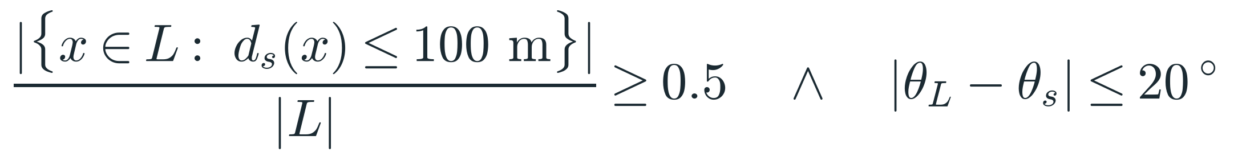
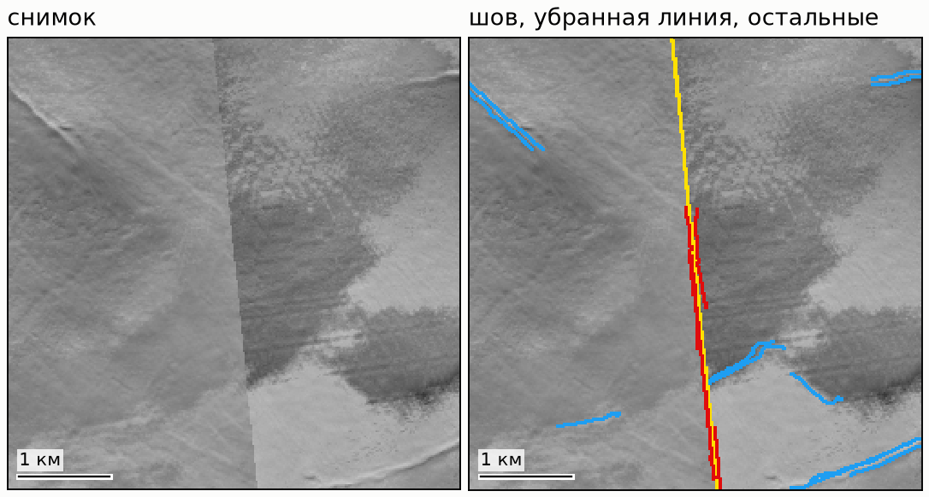
Этап 5. Отсев швов — формула
Убирается то, что создали съёмка и сам метод
Линия убирается, если идёт вдоль шва
Обозначения и числа
— Шов — ячейки, у соседа которых другое число сцен n(x), и край данных
— d_s — расстояние до шва; θ_s — направление шва у середины линии (SVD ячеек шва)
— Линия, пересекающая шов, остаётся: условие по направлению
— Мостик сшивки при g⊥ ≥ 60 м снимается с карты и из подтверждения; цепочка остаётся одной линией
— Итог: убрано 11 линий и 274 км мостиков
Жёлтый — шов съёмки, красная — убранная линия, синие — оставшиеся; окно 5 × 5 км
Notes:
Пятый этап. Шов — место, где меняется число сцен в композите: там ступенька яркости. Линия убирается, если больше половины её длины лежит в ста метрах от шва и её азимут совпадает с направлением шва. Мостики между сдвинутыми кусками с карты снимаются.
Линия вдоль шва
Что это. Условие, при котором линия считается следом шва съёмки и убирается.
Откуда берётся. Вход — линии после сшивки и карта швов. Шов — ячейки, у правого или нижнего соседа которых другое n(x) (формула 1.3), плюс край данных.
обозначение
что это
d_s(x)
евклидово расстояние от ячейки x до ближайшей ячейки шва
θ_L
азимут линии
θ_s
местное направление шва: главная ось ячеек шва вблизи середины линии
Как читается. Линия убирается, если не меньше половины её ячеек лежит в 100 м от шва и её направление отличается от направления шва не больше чем на 20°.
Почему так. Второе условие существенно: линия, которая шов пересекает или подходит к нему под углом, — не след шва и сохраняется.
Значения. 100 м и доля 0.5 — по замеру на листе; 20° — та же терпимость, что у сшивки. Мостики: отрезок между обрывками, сдвинутыми вбок на 60 м и больше, детектором не найден — это достройка; его ячейки снимаются с карты и не участвуют в подтверждении, цепочка остаётся одной линией с прежней длиной. Мостики при g_⊥ < 60 м (прямое продолжение) остаются. Убрано 11 линий вдоль швов и 274 км мостиков. Код: openlin_zone_lines_v3.py (drop_seam_lines).

Slide 20
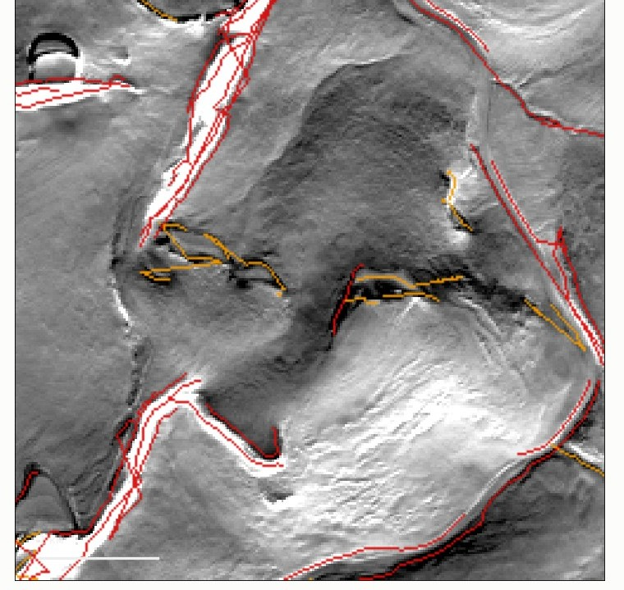
Этап 6. Подтверждение
Линия остаётся, только если её видят обе независимые половины съёмки
Как работает
1. Половины проходят детектор
Каждая из двух половин съёмки отдельно проходит тот же поиск. Получаются два независимых набора линий.
2. Сверка с каждой половиной
Для каждой линии основного снимка считается, какая часть её длины лежит не дальше 60 м от линий первой половины, и отдельно — от линий второй.
3. Решение
Линия подтверждена, если в обеих половинах эта часть не меньше 30 %: в половине из меньшего числа сцен линия бывает видна кусками.
4. Что с остальными
Остальные линии не выбрасываются, а помечаются как найденные, но не подтверждённые.
Зачем этот этап
После пяти этапов среди линий ещё много случайных. Случайный рисунок в двух съёмках разный, а уступ один — на этом их и разделяем.
На выходе: из 3171 линии подтверждена 1861 — она и составляет карту
Notes:
Зачем этот этап: после пяти этапов среди линий ещё много случайных. Случайный рисунок в двух съёмках разный, а уступ один и тот же. На этом мы их и разделяем.
Каждая из двух половин съёмки отдельно проходит тот же поиск. Получаются два независимых набора линий.
Для каждой линии основного снимка считаем, какая часть её длины лежит не дальше шестидесяти метров от линий первой половины, и отдельно — от линий второй.
Линия подтверждена, если в обеих половинах эта часть не меньше тридцати процентов. Порог ниже половины, потому что в половине из меньшего числа сцен линия бывает видна кусками.
Остальные линии не выбрасываются, а помечаются как найденные, но не подтверждённые.
Из 3171 линии подтверждена 1861. Она и составляет карту.
(Для себя, как готовятся линии половин. Каждая половина проходит только второй этап — поиск — и берутся её линии от 500 м. Продления концов и большой сшивки для половин нет: это сделано намеренно, проверено замером. Если пропускать половины через весь тракт, их набор линий становится богаче, совпасть с ним становится легче, и случайные линии начинают подтверждаться заметно чаще, чем настоящие выигрывают.)
(Для себя, как считается «часть длины рядом», функция select2. Шаг 1: линии половины рисуются в маску — ячейка равна единице, если через неё проходит линия. Шаг 2: по маске строится карта расстояний: для каждой ячейки листа — расстояние в метрах до ближайшей ячейки линии. Она считается один раз на всю половину. Шаг 3: для проверяемой линии берутся значения карты расстояний во всех её ячейках, и считается доля ячеек, где расстояние не больше 60 м. Шаг 4: то же для второй половины. Шаг 5: линия подтверждена, если обе доли не меньше 0.3.)
(Для себя, почему 60 м и 30 %. 60 м — три ячейки: на столько положение одной и той же линии может отличаться между съёмками из-за шума. 30 % — потому что вторая половина на большей части листа состоит из одной сцены, линии в ней рвутся, и требовать совпадения по всей длине значило бы терять настоящие линии.)
(Для себя, цифры. На снимке подтверждение проходят 58.7 % линий, 1861 из 3171. На двойниках — 2.8 %, в среднем 21 из 729. Это и есть основание говорить, что этап работает: настоящие линии подтверждаются в двадцать раз чаще случайных.)

Slide 21
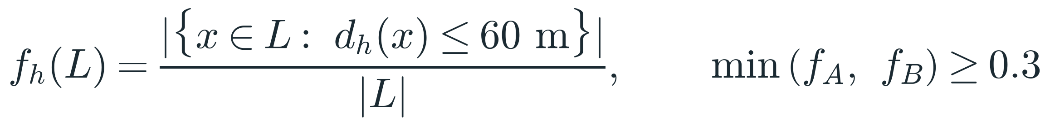
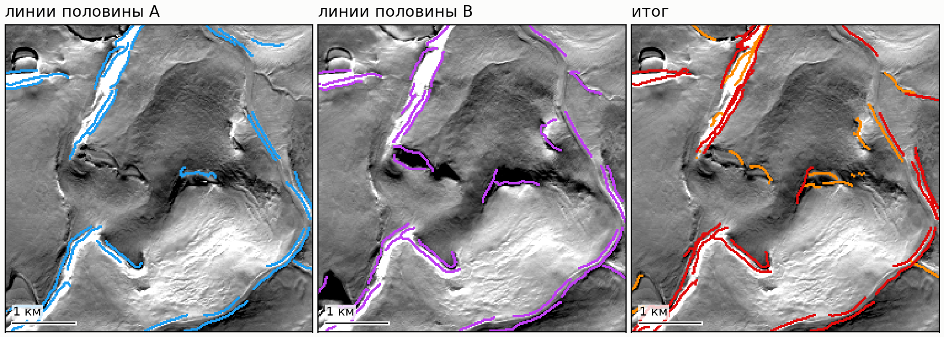
Этап 6. Подтверждение — формула
Линия остаётся, если значительная часть её длины лежит рядом с линиями обеих половин
Доля длины линии в допуске от линий половины h
Обозначения и числа
— d_h — карта расстояний до линий половины h ∈ {A, B}
— Половины проходят только детектор (ℓ ≥ 500 м), без продления и сшивки: богатый эталон удешевляет подтверждение
— 60 м = 3 Δ; 0.3 — во второй половине линия часто видна кусками
— Снимок: 1861 из 3171 (58.7 %); суррогат: 21 из 729 (2.8 %)
Итог: красные — подтверждены обеими половинами, оранжевые — нет
Notes:
Шестой этап, главный фильтр. Для линии считается доля ячеек не дальше шестидесяти метров от линий каждой половины; обе доли должны быть не меньше трёх десятых. На снимке это проходят пятьдесят девять процентов линий, на суррогате — три.
Доля подтверждённой длины
Что это. Какая доля длины линии лежит рядом с линиями каждой половины, и правило подтверждения.
Откуда берётся. Каждая половина S_A, S_B проходит только детектор (шаг 2); берутся её линии с ℓ ≥ 500 м. Линии рисуются в маску, по маске строится карта расстояний d_h. Выход — отметка подтверждения и вход для проверок шага 7.
обозначение
что это
h
половина съёмки: A или B
d_h(x)
расстояние от ячейки x до ближайшей ячейки линии половины h
f_h(L)
доля ячеек линии L, лежащих не дальше 60 м от линий половины h
∣L∣
число ячеек линии
Как читается. Для каждой половины считается доля ячеек линии, лежащих в 60 м от её линий; линия подтверждена, если меньшая из двух долей не меньше 0.3.
Почему так. Нужны обе половины по отдельности. Допуск в 60 м — потому что положение одной и той же линии расходится между съёмками. Доля 0.3, а не вся длина — потому что во второй половине, собранной из меньшего числа сцен, линия часто видна кусками. Половины намеренно не проходят продление и сшивку: при более богатом эталоне подтверждение становится «дешевле» для любой линии, и у суррогата доля подтверждённых растёт быстрее, чем у снимка (мусор 52.5 % и 20.7 % против рабочих 5–8 %).
Значения. 60 м = 3Δ. Подтверждена 1861 линия из 3171 (58.7 %); на суррогатах — 21 из 729 (2.8 %). Неподтверждённые линии не выбрасываются, а помечаются. Код: openlin_zone_lines_v3.py (select2, conf_share).

Slide 22
Выводы
Что получено, чем подтверждено и чего метод пока не умеет
Что получено
Карта линеаментов листа 77 × 86 км: 1861 линия, 2381 км, по зимнему снимку. Построена автоматически, только по космоснимкам.
Чем подтверждено
Каждая линия найдена на двух независимых съёмках. Набор прошёл заранее объявленные проверки и просмотр геолога по окнам.
Чего метод не умеет
Не достаёт слабые мягкие границы и линии вдоль солнечных лучей. Точность и полнота в процентах пока не измерены.
Линии у воды — не артефакт: около 40 % линий идут вдоль русел, и русла там заметно прямее обычного
Notes:
Коротко. Карта линеаментов листа построена автоматически и без дополнительных данных. Каждая линия подтверждена второй съёмкой, а набор — проверками и просмотром геолога. Метод не достаёт слабые мягкие границы, и его точность в процентах пока неизвестна.

